Slide 1


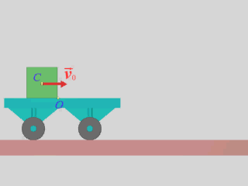
刚体动力学/碰撞/刚体动量与动量矩的变化/例
[例]
以速度为v₀匀速运动的小车上有一边长为l的方块。
当小车突然停住时，方块将绕底面的一边翻转
求此时方块翻转的角速度与方块能量的损耗
理论力学CAI 刚体动力学

Slide 2
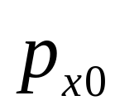



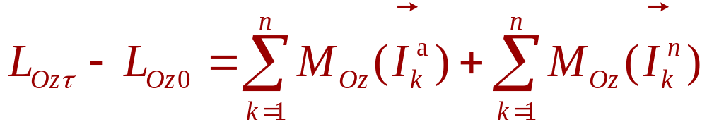
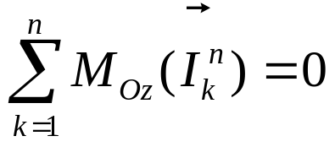
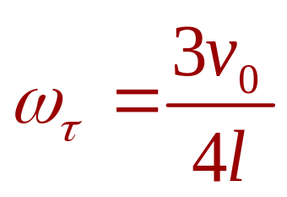
刚体动力学/碰撞/刚体动量与动量矩的变化/解
[解1]
惯性基
运动分析
碰撞前瞬时
碰撞后瞬时
滑块的平动
绕O的定轴转动
突变
设定正向
滑块的动量
对点O 的动量矩
对点O 的动量矩
冲量分析
铰O
理论力学CAI 刚体动力学

Slide 3
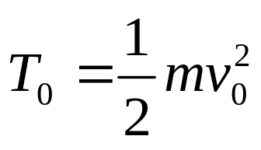
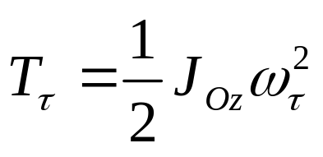
刚体动力学/碰撞/刚体动量与动量矩的变化/解
碰撞前瞬时
碰撞后瞬时
绕O的定轴转动
滑块的平动
突变
滑块的动能
机械能的改变
理论力学CAI 刚体动力学

Slide 4
刚体动力学/碰撞/刚体动量与动量矩的变化/例
[例]
以速度为v₀匀速运动的小车上有一边长为l的方块。
当小车突然停住时，方块将绕底面的一边翻转
求此时方块翻转的角速度与方块能量的损耗
理论力学CAI 刚体动力学

Slide 5

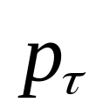


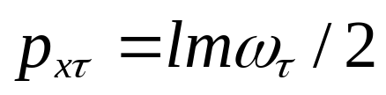
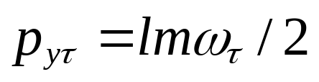
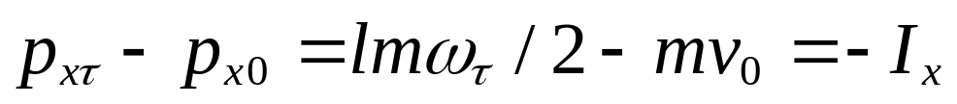
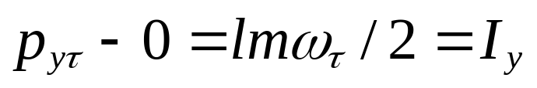
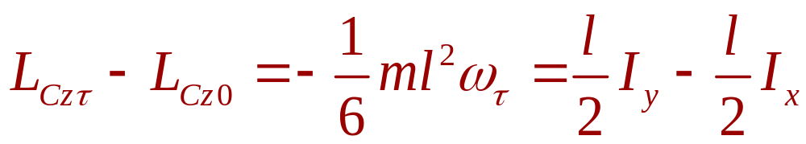
刚体动力学/碰撞/刚体动量与动量矩的变化/解
[解2]
惯性基
运动分析
碰撞前瞬时
碰撞后瞬时
滑块的平动
绕O的定轴转动
突变
设定正向
滑块的动量
滑块的动量
对点C的动量矩
理论力学CAI 刚体动力学

Slide 6



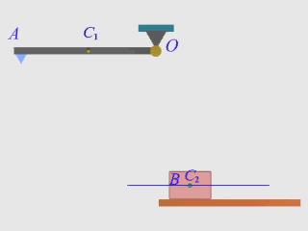
刚体动力学/碰撞/刚体动量与动量矩的变化/例
[例]
均质杆OA质量为m₁，长为l，一端O由铰链与机座相连。从水平位置下落，在铅垂位置，杆的另一端A撞击一质量为m₂的方块，设点A与方块的质心C₂在同一水平线上。已知恢复因数为e。
试求： （1）撞击后杆的角速度与方块的速度；（2）杆对方块的冲量。
理论力学CAI 刚体动力学

Slide 7



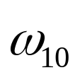

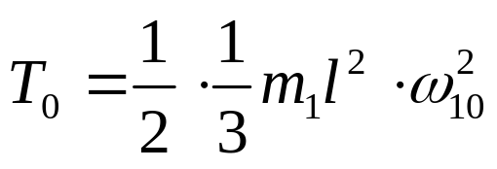

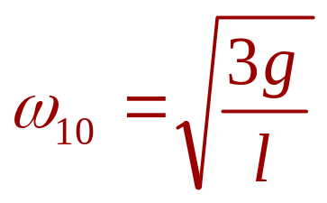
刚体动力学/碰撞/刚体动量与动量矩的变化/解
[解]
（1）求撞击后杆的角速度与方块的速度
惯性基
先求碰撞发生前杆的角速度：
重力
杆由水平位置
铅垂位置
势能
零势面
动能
约束力不作功
机械能守恒
理论力学CAI 刚体动力学

Slide 8

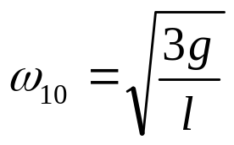

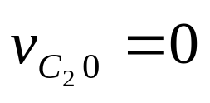
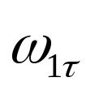




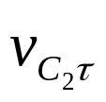
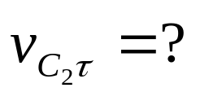

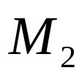
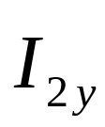
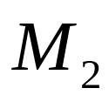

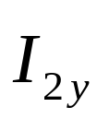
刚体动力学/碰撞/刚体动量与动量矩的变化/解
运动分析：
杆定轴转动
滑块平动
碰撞前瞬时
杆角速度
滑块速度
碰撞后瞬时
杆角速度
设定正向
滑块速度
设定正向
冲量分析（杆滑块系统整体）：
铰O约束力冲量
设定正向
滑移铰约束力冲量
其他非碰撞力不计
重力、摩擦力
理论力学CAI 刚体动力学

Slide 9


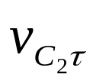
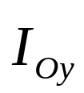

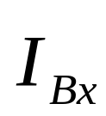

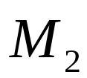


刚体动力学/碰撞/刚体动量与动量矩的变化/解
以整体为对象
未知量（6）>方程数（3）
附加关系 e（1）
以滑块为对象
方程数（3）
总未知量（7）= 方程数（7）
（1）利用滑块的2个方程解2个未知量
解题步骤设计：
（2）再利用整体的4个方程解4个未知量
（3）利用滑块的1个方程解1个未知量
理论力学CAI 刚体动力学

Slide 10
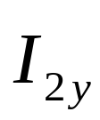
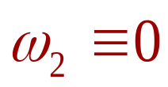
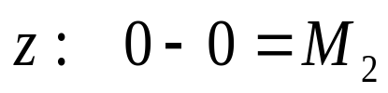
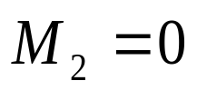
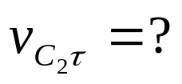
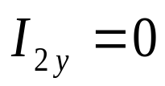
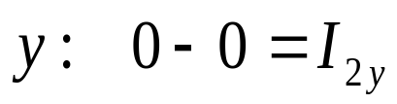
刚体动力学/碰撞/刚体动量与动量矩的变化/解
（a）求
滑块角速度
对质心动量矩定理的积分形式
碰撞前瞬时
滑块速度
碰撞后瞬时
动量定理的积分形式
理论力学CAI 刚体动力学

Slide 11

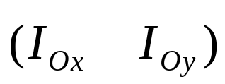
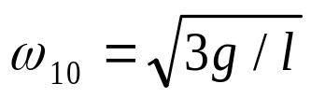
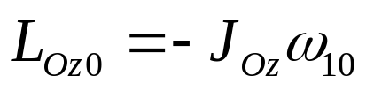

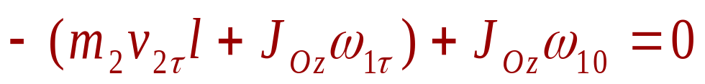
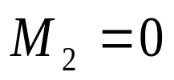
刚体动力学/碰撞/刚体动量与动量矩的变化/解
（b）求
碰撞前瞬时
碰撞后瞬时
系统对点O的动量矩
碰撞前后瞬时
理论力学CAI 刚体动力学

Slide 12
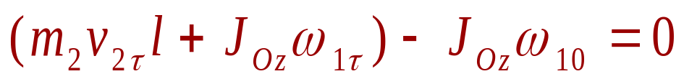
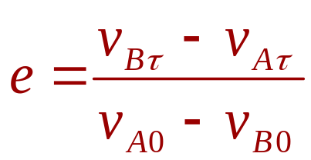
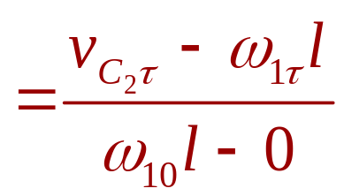
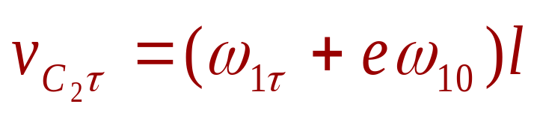
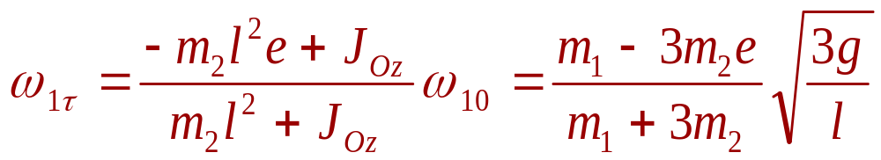
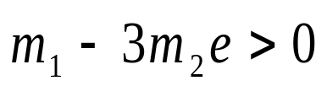
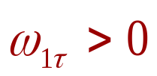
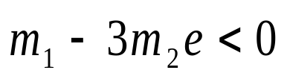

刚体动力学/碰撞/刚体动量与动量矩的变化/解
未知量(2)>方程数(1)
附加方程
恢复因数定义
理论力学CAI 刚体动力学

Slide 13







刚体动力学/碰撞/刚体动量与动量矩的变化/解
（2）求杆对滑块的冲量
碰撞前瞬时
滑块速度
摆杆角速度
碰撞后瞬时
动量定理的积分形式
理论力学CAI 刚体动力学

Slide 14



刚体动力学/碰撞/刚体动量与动量矩的变化/例
[例]
质量为m，长为l的两均质杆OA与AB，以铰A相连，一端O由铰链与机座相连。
现在杆AB的质心C₂作用一水平冲量I。
求：撞击后两杆的角速度与C₂的速度。
理论力学CAI 刚体动力学

Slide 15














刚体动力学/碰撞/刚体动量与动量矩的变化/解
[解]
惯性基
以OA为对象
连体基
运动分析
定轴转动
铰O与A理想约束力冲量
冲量分析
设定正向
对点O的动量矩定理的积分形式
理论力学CAI 刚体动力学

Slide 16















刚体动力学/碰撞/刚体动量与动量矩的变化/解
以AB为对象
连体基
运动分析
平面一般运动
冲量分析
铰A理想约束力冲量
设定正向
对点C的动量矩定理的积分形式
动量定理的积分形式
理论力学CAI 刚体动力学

Slide 17








刚体动力学/碰撞/刚体动量与动量矩的变化/解
未知量(4)>方程数(3)
附加方程
速度约束条件
A为共点
对于OA
对于AB
理论力学CAI 刚体动力学

Slide 18







刚体动力学/碰撞/刚体动量与动量矩的变化/解
，
，
约束有冲量
理论力学CAI 刚体动力学

Slide 19
刚体动力学/碰撞/刚体动量与动量矩的变化
碰撞问题的小结
碰撞动力学方程利用积分形式的动量定理或动量矩定理
在碰撞问题中未知量可能包括理想约束力的冲量、刚体质心速度与角速度等运动学量
合理选取方程，尽可能减少未知量的出现，使问题求解方便
对于较复杂的问题，也可利用程式化的方式
  可能出现未知量的个数超过方程的个数的情况，需增加运动学条件
  碰撞动力学方程均在速度的层次上，需要速度约束条件
  这些条件可以通过约束方程求导得到，比较方便的是直接寻找速度约束关系
涉及碰撞前后速度的关系的碰撞问题
  利用恢复因数的条件
理论力学CAI 刚体动力学

